Slide 1


KHỞI ĐỘNG

Slide 2


Slide 3

Thứ ….ngày ….tháng….năm …
Tiết 104:
THỰC HÀNH TRẢI NGHIỆM

Slide 4

YÊU CẦU CẦN ĐẠT
- Tính được tỉ số số lần xuất hiện của một khả năng và tổng số số lần lặp lại một sự kiện.

Slide 5
Luyện tập
Thực hành

Slide 6

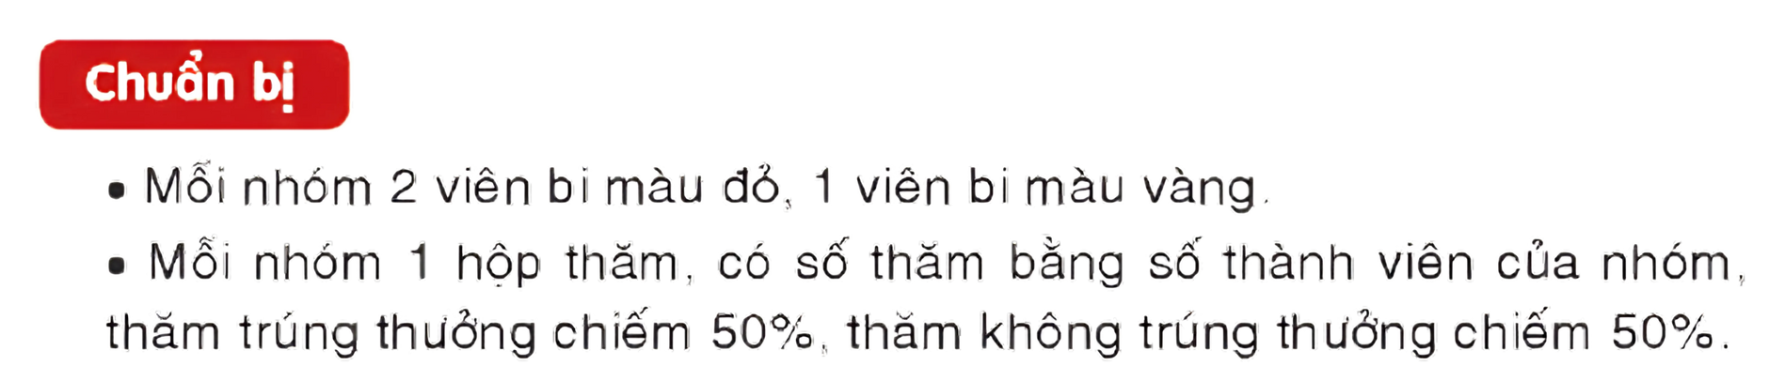

Slide 7
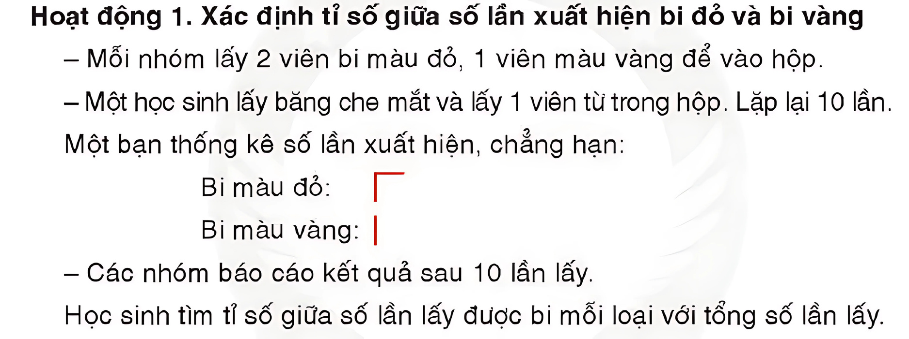

Slide 8
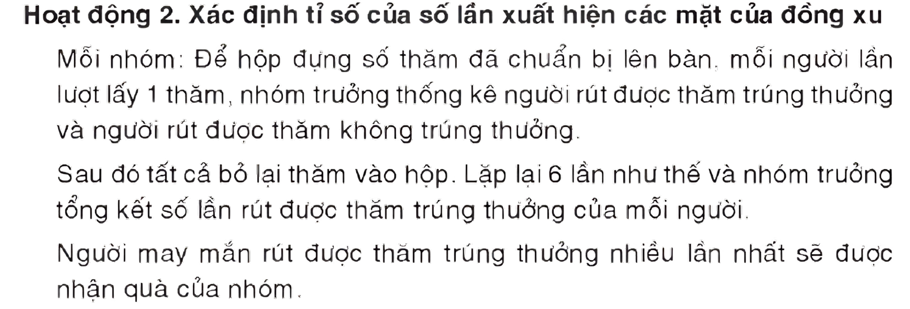

Slide 9
Vận dụng

Slide 10
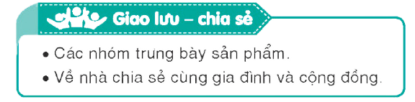

Slide 11






CỦNG CỐ
Chia sẻ trải nghiệm trong tiết học

Slide 12





Hoàn thành bài tập
Chuẩn bị bài sau

Slide 13
